Slide 1
Halley
Par Anne Laliberte

Slide 2

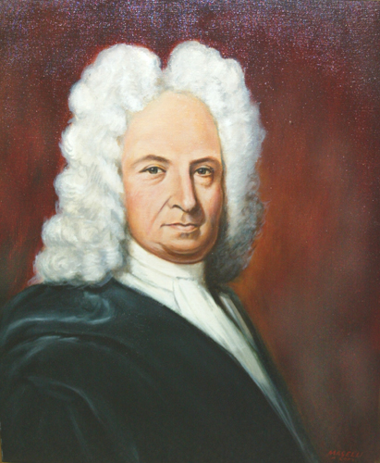
Nom au complet: Edmond Halley
Période de temps:1656-1742
Nationalité: Anglais
Découverte: Comète au 76 ans
Anecdote: Il est mort avant

